Slide 1

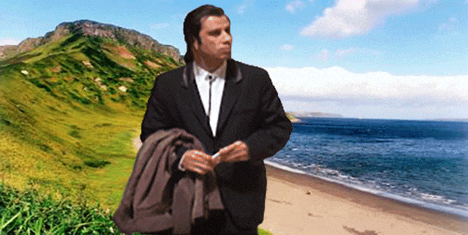
Obsahový marketing
Ing. Michal Stoklasa, Ph.D.
E-marketing
GIFs and MEMEs 4 lyfe! xD

Slide 2
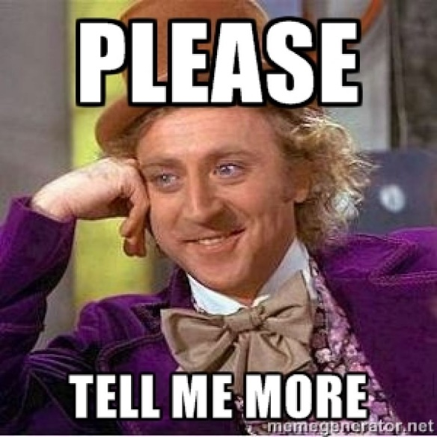
Obsah přednášky
1 Obsahový marketing – nástroje, výhody a nevýhody.
2 Nástroje obsahového marketingu.
3 Tvoříme obsahovou kampaň.
Notes:
csvukrs

Slide 3
1 Obsahový marketing
Content marketing neboli obsahový marketing je založený na tvorbě a umisťování užitečného a hodnotného obsahu, který přiláká a zapojí do komunikace vaše žádané zákazníky a vyvolá u nich akci, která povede k prodeji. Výborné vysvětlení a definice zde.
Content marketing je v podstatě dovednost komunikovat se zájemci a potenciálními zákazníky vaši nabídku tak, aniž byste na ně tlačili. Místo drahé reklamy na vaše produkty a služby přinášíte hodnotné a zajímavé informace, které vašim kupujícím pomáhají a vzdělávají je.
Content marketing je více než jen internetový marketing či on line marketing. Podstatou content marketingu je skutečnost, že pokud budete pravidelně a cíleně poskytovat hodnotné informace kupujícím, oni vás odmění svými nákupy a loajalitou.
Notes:
csvukrs

Slide 4
Vymezení obsahového marketingu
„Dělat obsahový marketing znamená vytvářet zdarma a pravidelně extra kvalitní obsah, který vaši posluchači budou sdílet a bude pro ně buď užitečný, nebo je pobaví. Kvalitní obsah některé z nich přitáhne a začnou se o vaši firmu zajímat podrobněji. Z nich se poté můžou stát zákazníci. A pokud procesy nastavíte dobře a zákazníci budou spokojení, tak se ze zákazníků stanou vracející se klienti. Díky tomu, že zveřejňujete kvalitní edukativní obsah, tak vám zákazníci věří, mají vás rádi a chtějí s vámi obchodovat sami.“ z webu Copyblogger přeloženo na vceliste.cz.
Obsah =/= obsahová strategie =/= obsahový marketing.
Obsah je tu odnepaměti, ale Internet nám dal možnost snadno sdílet tuny obsahu, to proměnilo spotřební chování a zákazník jej vyžaduje.

Slide 5
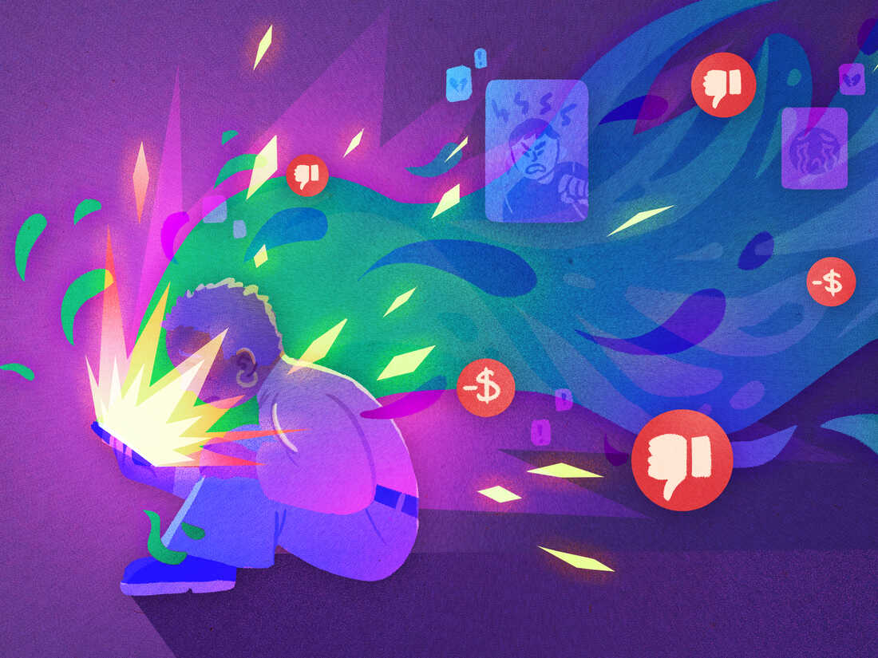
Temná strana - influenceři
Mnoho obsahu dnes generují influenceři. Někteří něco umí, proto se z nich stali influenceři (názoroví vůdci). Někteří ale neumí nic, a stejně jsou influenceři (ovlivňovatelé).
Notes:
Zdroj obrázku: https://www.npr.org/2023/04/17/1170524093/the-dark-side-of-the-influencer-industry

Slide 6
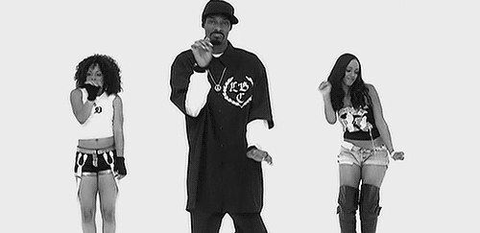
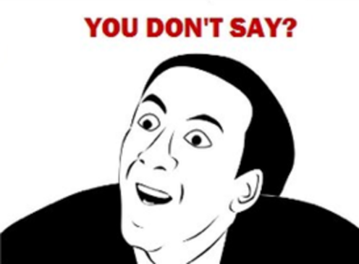
Nástroje obsahového marketingu
Text – článek, příběh, post, blog, e-book atd.
Obraz (audio-video) – obrázek, video, zvuková stopa, podcast, vodcast, GIF, meme, flash, banner, pop-up, QR, infografika atd.
(seznam není vyčerpávající!)

Slide 7
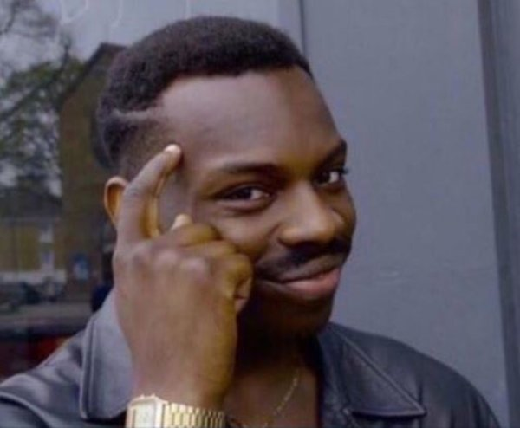
Obsahový marketing
Hlavní myšlenkou je tvorba zajímavého obsahu, ne přímý nátlak na prodej.
Obsahový marketing je důležitý i pro SEO – optimalizace pro vyhledávače. (ne jen text, ale i videa a obrázky, které správně otextujeme!)
Dělá ho většina firem, aniž by si to předtím uvědomovala. Dnes se snažíme dělat to koncepčně. Obsahový marketing je tedy dlouhodobý koncepční přístup k tvorbě obsahu, vše má svůj řád, svou myšlenku a směřuje to ke stanovenému cíli.

Slide 8
Podstata obsahového marketingu
Podstatou je zajímavý obsah. Výborně to shrnuje tento článek – opravdu nemůže obsah dělat někdo bez k tomu příslušných schopností, nebude to hned a nebude to levné. Pomůže to ale pak dále s komunikací (využiji to pro PR, soušly, reklamu), buduje to komunitu, je to jediná cesta k SEO, a pomalu to bude budovat i konverze (ale fakt pomalu, těžko se to měří).
Obsah je úzce propojený se SEO – vyhledáváním – analýzou klíčových slov. Musím chápat, co lidé hledají, abych je byl schopen přivést ke mně.
Na slušně fungující obsahovou strategii budeme tedy potřebovat řadu lidí! Někoho na „back end“ – SEO, PPC, a někoho na „front end“ – copywriter, grafik (foto, video), marketingový specialista (na strategii a kreativu).

Slide 9

Výhody obsahového marketingu (Řezníček a Procházka, 2014, s. 30-32)
Podporuje růst celé firmy – prodeje, rosteme jako tým dělající obsah.
Získáváme stále nové poptávky – kvalitní obsah láká nové zákazníky.
Ušetříme na reklamě – kvalitní obsah sám přitáhne zájemce.
Spotřebitelé se o nás sami zajímají – přilákáme návštěvníky organicky.
Staneme se kapacitou v oboru – v rámci obsahu tvoříme i edukační (výukový) obsah, radíme spotřebitelům, staneme se nepostradatelní.
Získáme cenné přirozené zpětné odkazy – sdílení + SEO.
Porostou naše sociální sítě – kvalitní obsah = více věrných fanoušků.
Posilujeme důvěru – v rámci obsahu sdílíme svou identitu (firemní kulturu), tím budujeme dobrý vztah se zákazníkem.
Notes:
Zdroj: Janouch, 2014, s. 204-216

Slide 10
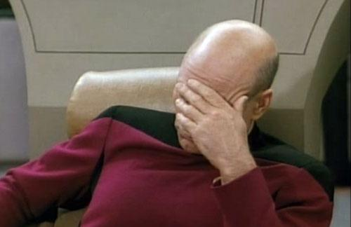
Nevýhody obsahového marketingu (Řezníček a Procházka, 2014, s. 32-34)
Je to časově náročné – může být prodleva mezi obsahem a nějakým efektem. Dále samotná tvorba obsahu je podstatně náročnější.
Obtížná měřitelnost – u nástrojů typu PPC jsme schopni okamžitě změřit efekt, u obsahu to ale tak snadné není.
Kvalitní autoři – obsah stojí často na textech, ale i kvalitních videích.
Obsah je nutno propagovat – vytvořený obsah musíme být schopni dostat k lidem. Obsahový marketing není flexibilní – kvůli trendům a hitům může stávající obsah být velmi rychle zastaralý.

Slide 11
2 Nástroje obsahového marketingu - (Řezníček a Procházka, 2014, s. 99-108)
Obsah pro začátečníky – tematické návody pro absolutní začátečníky, klasické „jak na to“ („how to“) návody.
Obsah vysvětlující základní otázky – jak, proč, kdy, kde? Pomáhá čtenářům pochopit náš obor, naši práci, naši nabídku.
Prezentace soutěže – soutěže jsou u nás relativně oblíbené a vždy generují dostatek akce.
Rozhovor s autoritou v oboru – uznávaný odborník nám poskytne rozhovor, ten je jednak oblíbeným obsahem čtenářů, ale odborník sám nám pomáhá rozhovor dále rozšiřovat.
Novinky v oboru – aktuální zprávy, co se v oboru děje. Tyto články lidé rádi sdílí.

Slide 12
Nástroje obsahového marketingu - (Řezníček a Procházka, 2014, s. 99-108)
Kontroverzní názory – přitahují pozornost.
Infografiky – prezentují tvrdá data jednodušší vizuální formou. Ideální je, pokud dokážeme naši nabídku dostat do této infografiky.
Případové studie – zachycují reálný příklad z praxe, čtenáři se proto dokáží lépe vcítit do situace.
Guest posting – je článek připravený pro jiný web, který má za úkol získat pozornost a přilákat nové čtenáře.
Seznamy zdrojů – zajímavých informací z oboru.
Firemní novinky ze života – co se děje u nás ve firmě, pohled za oponu.

Slide 13
Nástroje obsahového marketingu - (Řezníček a Procházka, 2014, s. 99-108)
Videopříspěvky – časově náročnější na přípravu, ale pomohou nám dostat se k některým segmentům. (Microsoft je přece nudná firma, ne?)
Fotografie a galerie – obrázek vydá za tisíc slov, tento obsah je preferován některými skupinami.
Elektronické knížky – nemusí být hned od začátku rozsáhlá, ale může to být např. 10 rad na recepty a cvičení, postupně bude s vaší firmou růst.
Často kladené otázky – tzv. FAQ (Frequently Asked Questions), otázky a odpovědi na nejčastěji kladené dotazy.
Šablony a jiné materiály zdarma – hodnotný obsah, kde nabízíme např. šablonu postupu v našem projektu ke stažení zdarma (typickým příkladem jsou různé smlouvy ke stažení zdarma, postupy, procesy atd.).

Slide 14
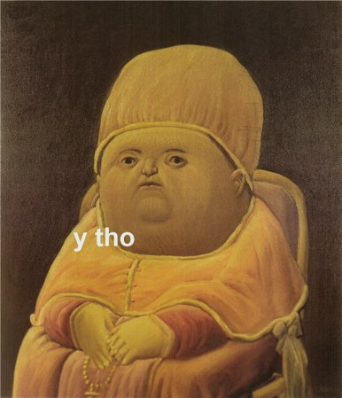
Nástroje obsahového marketingu - (Řezníček a Procházka, 2014, s. 99-108)
Recenze – pokud jsou nestranné a dostatečně objektivní, dokáží generovat velkou odezvu samy od sebe.
Podcasty – zvukový záznam. Povídáme o oboru, nás, produktech apod.
Komiksy – ideální doplnění klasických článků, případových studií apod.
Tvorba vlastní události – tvoříme vlastní event, ke kterému se pak bude vztahovat další obsah (PR články, video, fotografie).
Prezentace na slideshare – podobný obsah, jako v infografice.
Memy – pouze pro doplnění toho, co děláme!
Shrnutí popsal Ilinčev zde.

Slide 15
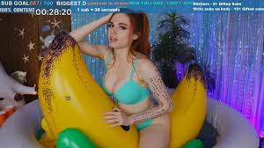
Nové nástroje obsahového marketingu
Trendy – NPC stream.
Hate – kritika. Twitter.
Unboxing – s následujícím videem recenze.
Just life – just chatting, ukázka života.
Reakční videa – hodně na YT.
UGC (User Generated Content).
Personalizovaný, niche, live, short-form.
Automated content creation.

Slide 16
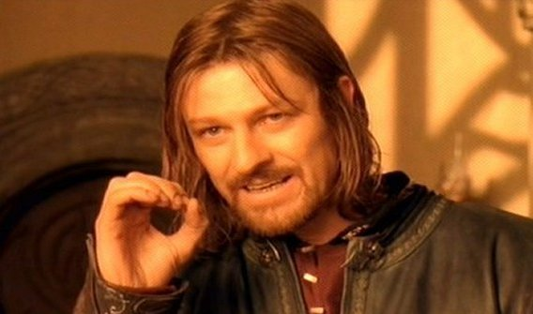
Nástroje obsahového marketingu – text
Nejzákladnějším nástrojem obsahového marketingu je text!
Text – popis produktu, o nás, článek, příběh, post, blog, e-book, nadpis, odkaz, tlačítko, perex, klíčová slova, url, metatagy atd.
Zásadní otázka – kdo to napíše? (lidé dnes neumí psát! ani číst!)

Slide 17
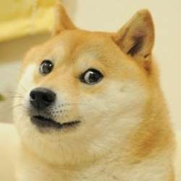
Nástroje obsahového marketingu – text - copywriting
„Kopík“ to udělá – najímáme specialistu, copywrightera, který udělá nějaký ten copywriting (tvorba reklamních textů pro marketingové využití).
Copywriting není čistě o psaní textu ke zvýšení prodeje (podpora prodeje), ale je využíván k tvorbě obsahu v rámci obsahového (content) marketingu, stává se tedy součástí naší nabídky (doplňkovou službou, nebo přímo součástí naší služby/produktu – např. nenabízím pouhé hrnce, ale nabízím řešení problému přípravy jídla, kdy k produktu hrnec je dodává-na služba online kuchařky s texty a videem).

Slide 18
Copywriting
Problém copwritingu, a potažmo celého obsahového marketingu, je, že lidé dnes čtou texty jinak, a zvláště na internetu. Mezi často uváděná fakta patří (Sálová et al., 2015, s. 21-22):
  Lidé texty spíše „skenují“, tedy pouze vyhledávají zajímavé části, nečtou celý text důkladně a nevěnují mu pozornost.
  Dlouhé texty proscrollují a hledají zvýrazněné pasáže (tl;dr). Proto využíváme odrážky, tučné písmo, obrázky, hypertextové odkazy.
  Lidé touží po interaktivitě, proto jim nabízíme i dodatečný audiovizuální obsah, infografiku apod.
  Projevuje se u nich bannerová slepota, tedy ignorování prostoru kolem textu a soustředění pouze na „autentický“text. Proto se snažíme navrhovat weby tak, aby reklama a text nebyly v klasickém formátu.
  Nechtějí přemýšlet, ale chtějí okamžitě řešení (i proto Google ve vyhledávání nabízí okamžitou odpověď na jednoduché otázky, např. počasí).

Slide 19
Blogy
Úspěšný trend – blogy.
Blog – online deník. Pěkný článek o blogování.
„Blogeři se profesionalizují a firmy je berou za své partnery.”
Pro propagaci blogu stejně používáte sociální média (FB, Insta).
„Ženy dominují v oblastech jako kosmetika, móda, jídlo, vaření a nápoje, zdraví a životní styl, udělej si sám (DIY), muži převažují v technologiích, technice, společnosti a politice.“
Ženy dominují, nejmladší věkové kategorie jen ženy, starší i muži.
Pěkný příklad je Tchibo – web vs. blog.
Přesunuly se blogy na sociální sítě (FB)? Ano, dnes tomu neříkáme blog.

Slide 20
Video + fotografie
„Nej…“ formáty.
Naprosto jiná forma videa – TikTok vs. Facebook vs. YouTube vs. reklama vs. preroll na YT atd.
Naprosto jiná forma fotek – reklamní banner vs. Instagram vs. Facebook vs. e-shop atd.
Složka vizuální (umělecká) vs. informační.
Vizuál – tonalita, barvy, styl, technika, technologie, ale také scénář atd.
Informační – množství informací, „pacing“, scénář atd.

Slide 21
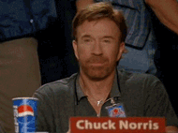
Posty na sociálních sítích - GIFy
Premisa – neskutečný přetlak obsahu na uživatele, i přes algoritmy doručující nám personalizovaný obsah (nebo právě kvůli nim?!?) je nutné vyčnívat, vystupovat z davu, jinými slovy zaujmout. Když se to hýbe – zaujme to hned.
GIF (Graphics Interchange Format) – „krátké video“.
Pecka kejska Mekáče.
Výhody?
Nevýhody?
Etika! Musí souhlasit s cílovkou!
Stáhneme odsud.

Slide 22
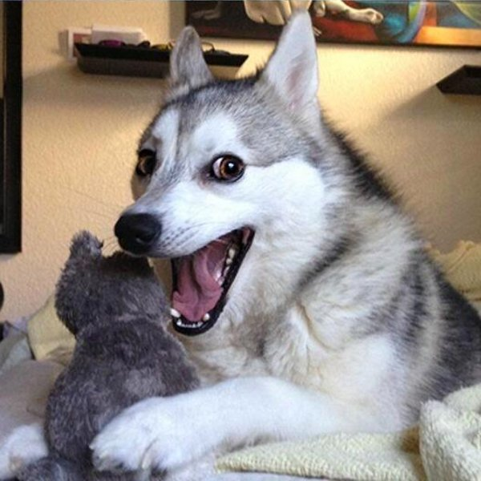
Memy (angl. MEMEs)
Těžké definovat ☺ Vtipný obrázek, který má svůj význam a je použit pro popsání situace.
Pěkný článek na Forbesu – vzhledem k délce doby, kterou každý den trávíme na internetu, je suchá komerční komunikace nezajímavá.
Výhody?
Nevýhody?
Etika! Musí souhlasit s cílovkou!
Další Forbes článek – jak na to.

Slide 23
Nové FB formáty
Premisa – vše se extrémně rychle vyvíjí, FB a sociální sítě obecně nejsou výjimkou! Každoročně vzniknou a zaniknou různé nové formy obsahu.
Loni např. Facebook Canvas a Facebook Instant Articles, Facebook Messanger Chatbot, Virtual Reality Video – 360 stupňové video.
Letos – hromada nových formátů! Zaměření na nakupování (IG i FB), VR a AR, Facebook Reels, Stories reklamy, „Playable Ads“ – trial, redesign stránek, metriky i pro videa, Video Creation Kit, optimalizace reklam apod. Shrnutí tady.
Tlak na nákupy – nové formáty podporující prodej produktů.
Nové Q&A, více video konferenčních možností.
Chatbot, AI pro všechno – creation, ad targeting.

Slide 24
Microsite
Microsite je jednoduchý (malý) web, který slouží pro jednu konkrétní prezentaci. Umožňuje nám odděleně prezentovat třeba jen 1 produkt z našeho portfolia, pomocí jiného grafického stylu, na vlastní doméně.
Proč microsite? Začíná to od URL, můžeme vytvořit na míru (studujvkarviné.cz). Můžeme zvolit úplně jiný styl prezentace, který nemusí zapadat do hlavního stylu webu. Oddělíme část obsahu od naší značky. Obsah čistě pro podporu jednoho produktu apod.
Microsite o microsite ☺

Slide 25
3 Tvorba obsahové kampaně – Marketing Journal
1. Strategie a plán kampaně – i když již dnes tvoříme nějaký obsah, měli bychom se zamyslet nad dlouhodobějšími aktivitami s tím spojenými a navrhnout si celou strategii a z ní pak vytvořit plán jednotlivých částí. Musíme si uvědomit, čeho chceme dosáhnout a kam to má celé směřovat.
2. Stanovení cílů – bez nich nelze nic měřit a vyhodnocovat. Cíle by měly být SMART. Pokusme se je formulovat co nejspecifičtěji, abychom neměli jen ně-jaký obecný cíl typu růst tržeb, ale abychom se zaměřovali konkrétně na růst konverzí, růst počtu návštěvníků webu apod.
3. Stanovení cílové skupiny – v rámci segmentace chceme co nejpodrobněji popsat naše zákazníky, ideálně vytvořit persony.
Notes:
Zdroj: http://www.m-journal.cz/cs/internet/jak-na-plan-obsahoveho-marketingu-krok-za-krokem----1--cast__s281x12358.html

Slide 26
Tvorba obsahové kampaně – Marketing Journal
4. Volba stylu komunikace – volíme tón komunikace, např. jaký jazyk používáme pro každou personu. Ideální je tvorba tzv. stylistické příručky (ve větším týmu ji oceníte, zajišťuje jednotnost komunikace), kde jsou jasně popsána pravidla komunikace.
5. Volba typu obsahu – z cílů a strategie plyne volba sdělení, zde v tomto kroku se můžeme zaměřit na tematické oblasti, na které se budeme soustředit. Promítne se zde, jak dobře jsme zvládli předchozí 4 kroky. Jestliže rozumíme našim zákazníkům a jsme schopni zvolit pro ně vhodný styl komunikace, pak je tvorba obsahu hračkou.
6. Volba kanálů – volíme z pro nás dostupných kanálů (sociální sítě, newsletter, placené kanály apod.).
Notes:
Zdroj: http://www.m-journal.cz/cs/internet/jak-na-plan-obsahoveho-marketingu-krok-za-krokem----1--cast__s281x12358.html

Slide 27
Vnitřní procesy pro dobrý obsah – Marketing Journal
Plánování - jakým způsobem, kdy a jak pravidelně budete stanovat témata obsahu a termíny jeho publikování? Kdo bude vybírat formu obsahu a kanály, kterými se bude šířit?
Tvorba obsahu - kdo a jak bude obsah (texty, grafiku, videa) tvořit a kolik na to bude potřebovat času?
Schvalování - kdo a kdy bude obsah schvalovat. Kolik času na korektury?
Publikování - kdo je zodpovědný za publikaci hotového obsahu ve vybraných komunikačních kanálech? Jakými nástroji se bude publikovat a kdy? Kdo bude zodpovědný za šíření publikovaného obsahu?
Měření - jakým způsobem se bude úspěšnost obsahu měřit? Kdo, jak a jak často ho bude vyhodnocovat? Jaké metriky se budou sledovat?
Optimalizace - jak často se budou vyhodnocovat a porovnávat výsledky s plánem a stanovenými cíly? Kdo bude zodpovědný za návrhy změn pro další komunikaci a tvorbu obsahu?“
Notes:
Zdroj: http://www.m-journal.cz/cs/internet/jak-na-plan-obsahoveho-marketingu-krok-za-krokem----1--cast__s281x12358.html

Slide 28
Jak na plán obsahového marketingu krok za krokem — 2. část dle Marketing Journal
Tvorba témat – na základě dat o zákaznících a jejich preferencích. (na základě STDC tvoříme různý obsah v různých částech)
Volba formy – blog, video, infografika?
Volba kanálu – web, sociální sítě, partnerský web?
Publikační kalendář – přehled kdy, kde, co, jak, kdo je za to zodpovědný.
Kontrola a optimalizace – zkoušíme, co funguje, podle toho vylepšujeme.
Lead Scoring a následně oslovujeme personalizovaným obsahem.
Notes:
Zdroj: http://www.m-journal.cz/cs/internet/jak-na-plan-obsahoveho-marketingu-krok-za-krokem----2--cast__s281x12410.html

Slide 29

Konec prezentace
Děkuji za pozornost ☺

Slide 30


Úkol na seminář
Vyberte si některou ze svých oblíbených společností a analyzujte, jaký obsah dělají a proč.
Dále se zamyslete, jaký obsah by měla vaše vybraná firma dělat a proč?
A nakonec se zamyslete, jak z toho udělat obsahovou strategii.

